Slide 1


Slide 2
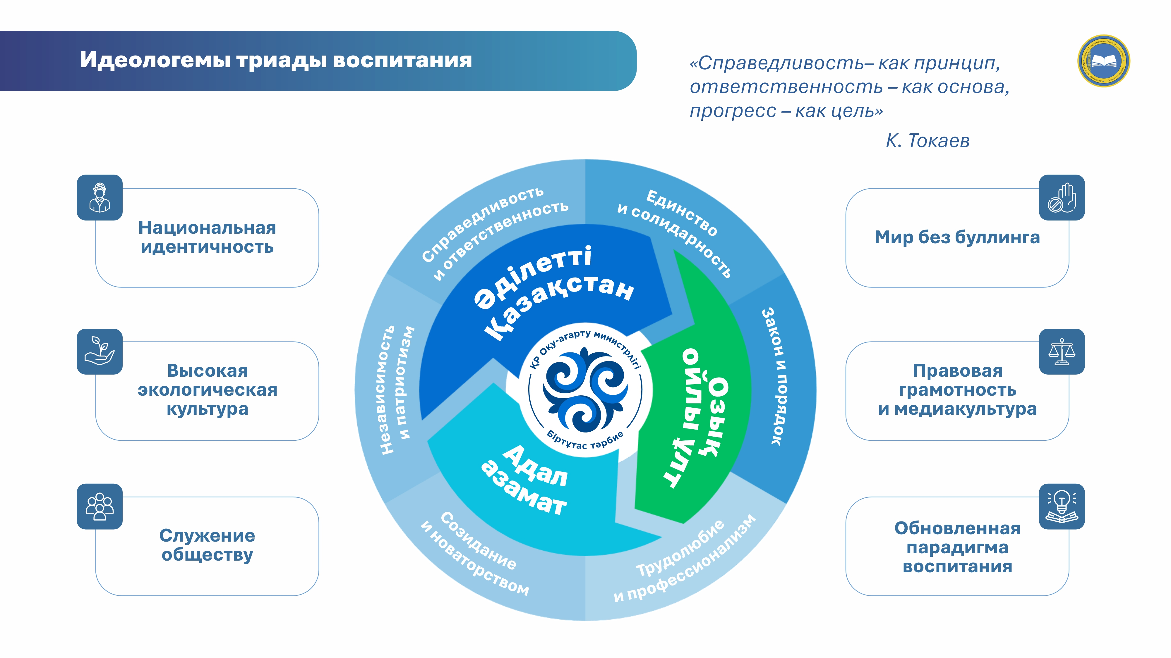

Slide 3
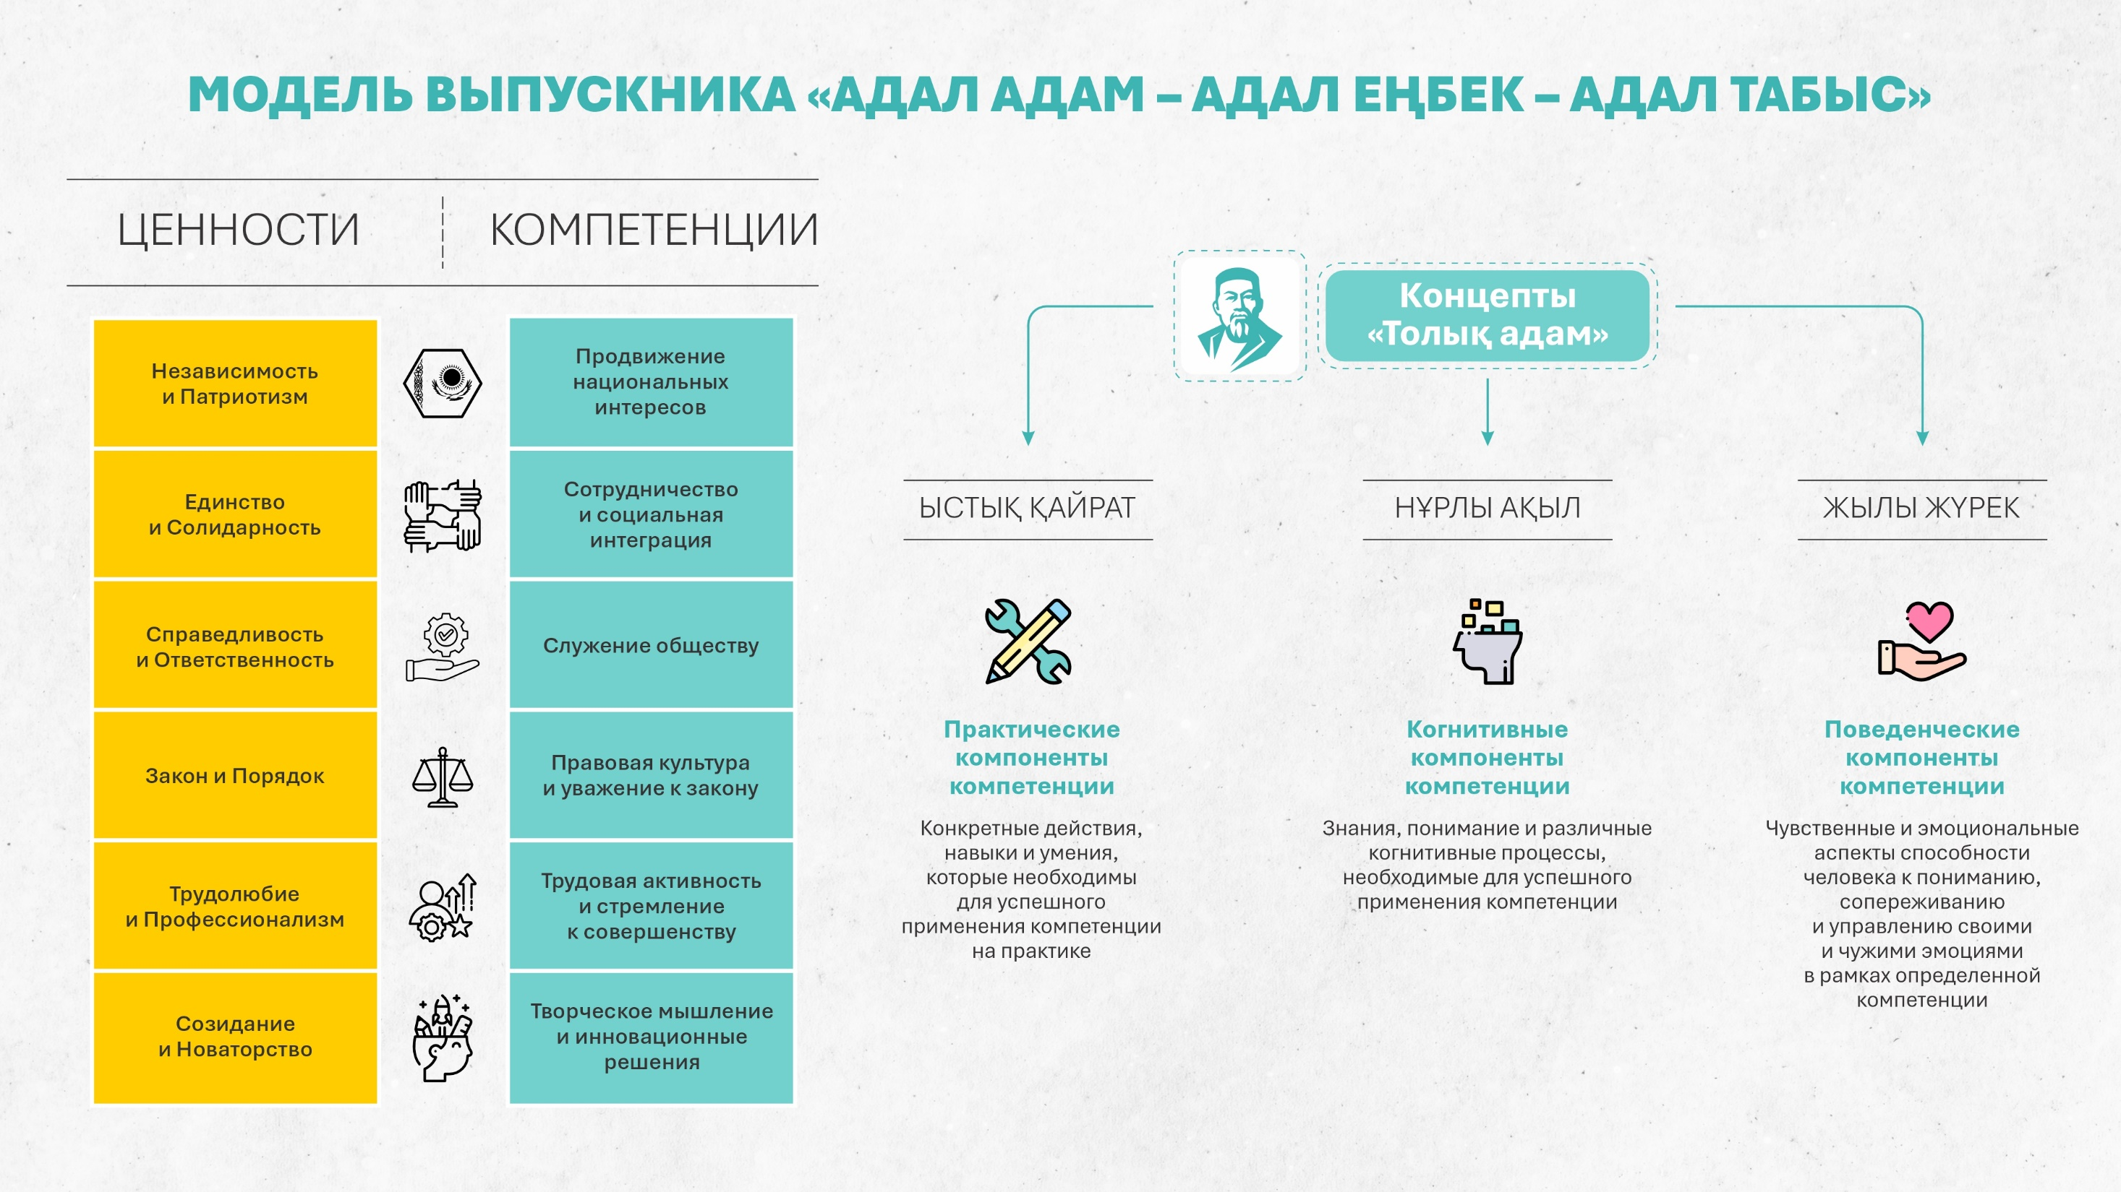

Slide 4
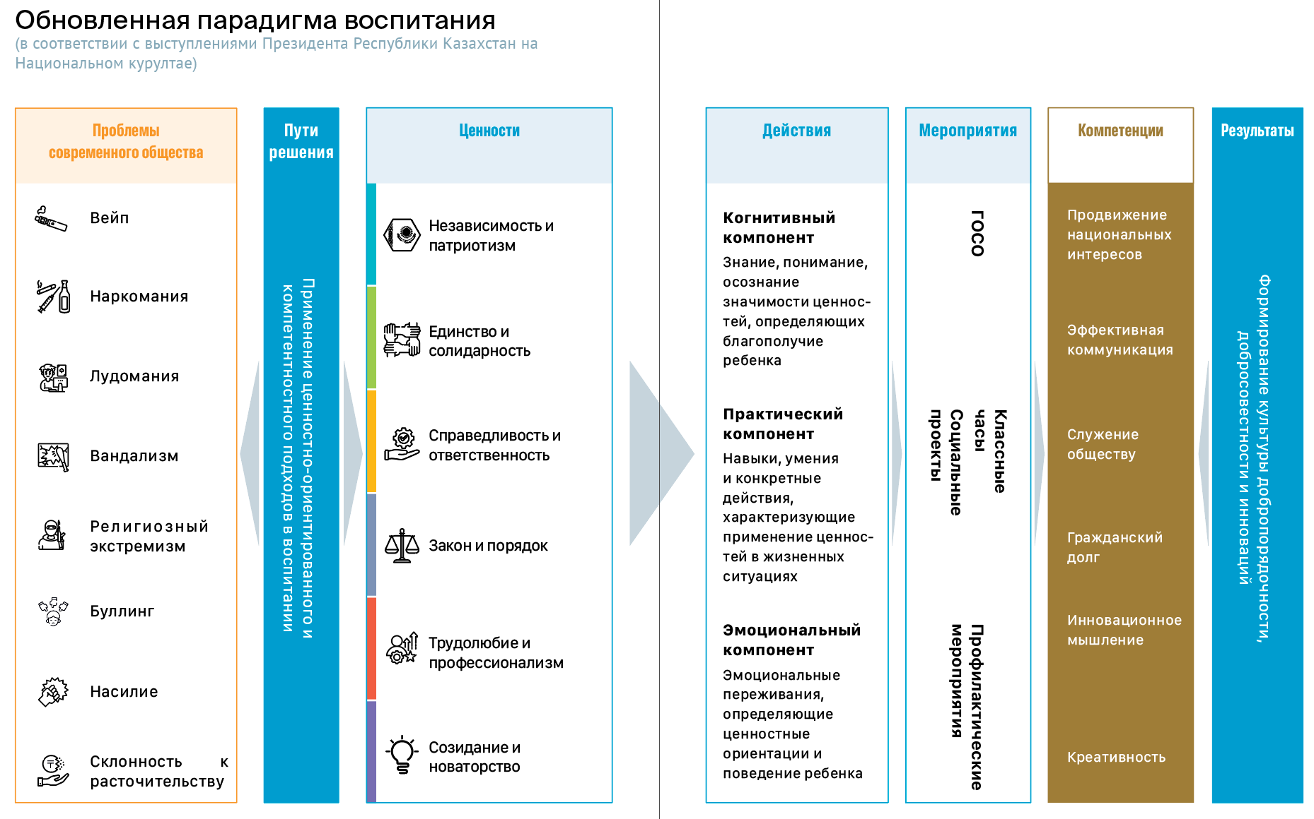

Slide 5
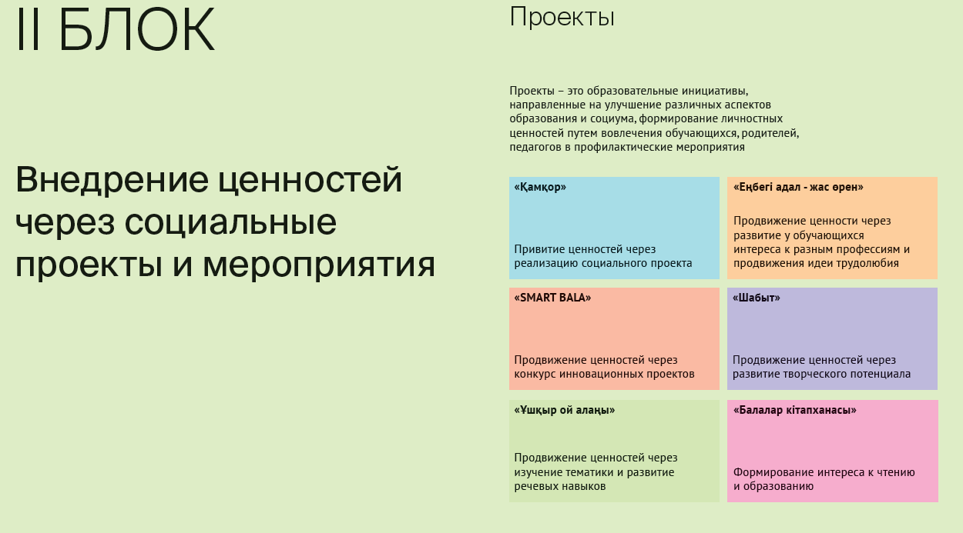

Slide 6









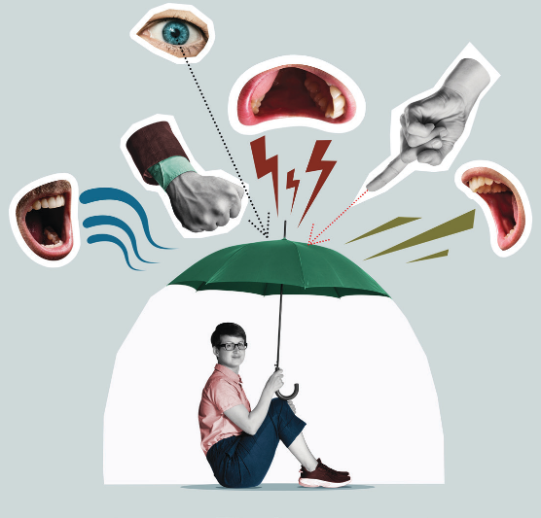



ПРОФИЛАКТИЧЕСКИЕ
МЕРОПРИЯТИЯ
• Проект «Цифрлық әлемде қауіпсіз қадам»
• Буллингтен қорған!
• Ойынға салауатты көзқарас
• Өмірге салауатты қадам
• Қоғамдық мүлікті қорға!
• Қауіпсіз қоғам

Slide 7
